Slide 1
СОЦИАЛЬНЫЕ
СЕТИ
ПРОСТОТА, ЛЕГКОСТЬ,
ЛАКОНИЧНОСТЬ

Slide 2
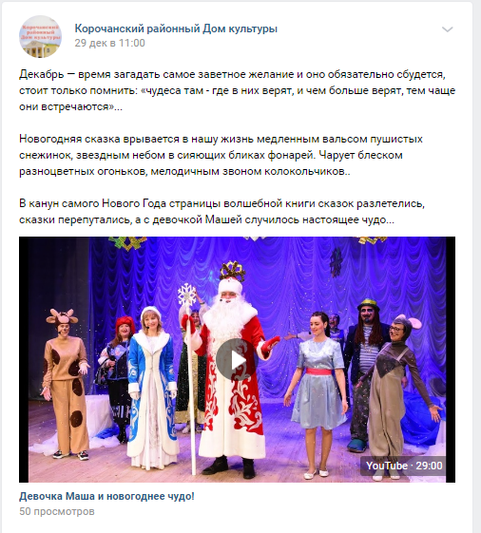
ПОСТ В СОЦИАЛЬНОЙ СЕТИ
СОКРОЩАЙ/УПРАЩАЙ

Slide 3
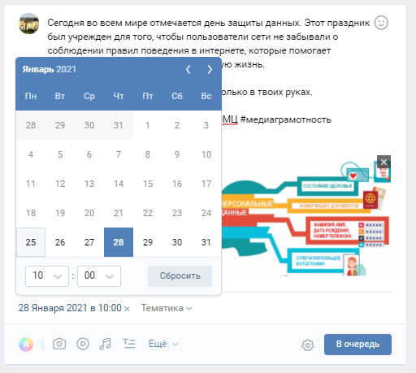
ОТЛОЖЕННЫЙ ПОСТИНГ
Отложенный постинг — это автоматическое размещение постов в социальных сетях в определённое время.

Slide 4
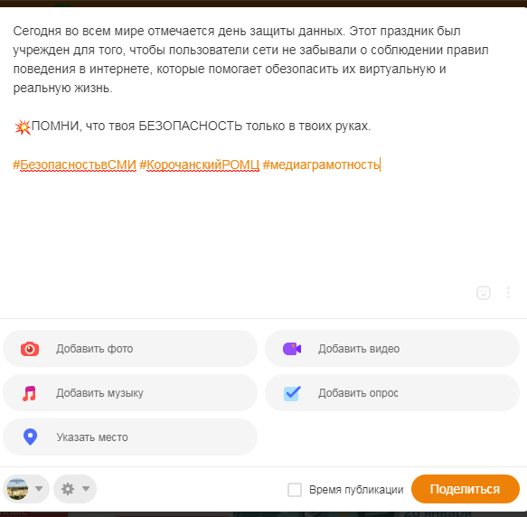
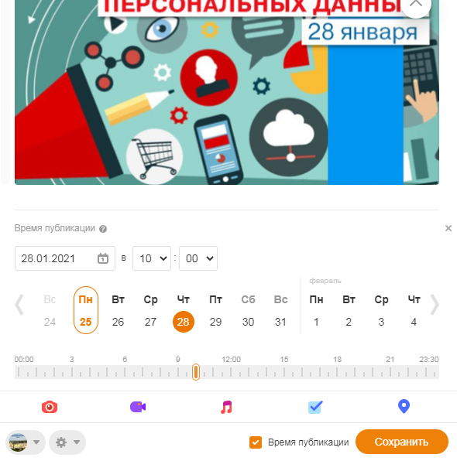
ОТЛОЖЕННЫЙ ПОСТИНГ

Slide 5
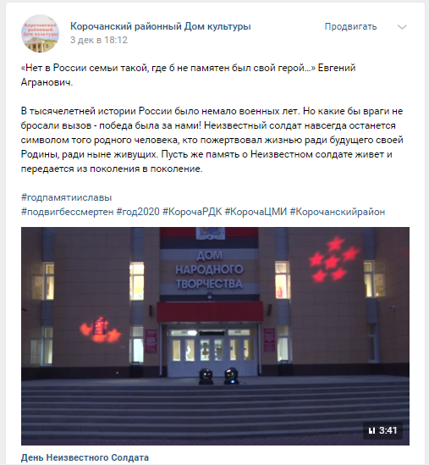
#+СЛОВО=ХЭШТЕГ
Хештеги помогают найти учреждение в социальных сетях, структурировать информацию по темам, разделам или рубрикам.

Slide 6
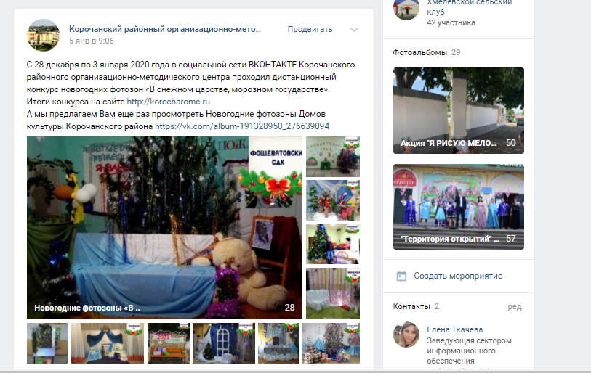
ФОТОГРАФИИ СООБЩЕСТВА
Фотоальбомы — отличная возможность рассказать о мероприятиях.

Slide 7
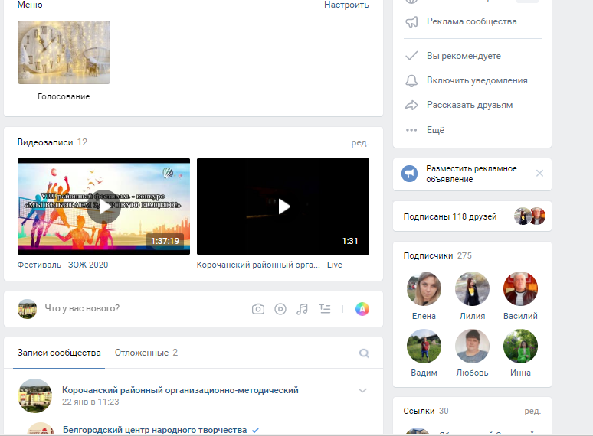
ВИДЕОЗАПИСИ СООБЩЕСТВА

Slide 8
ПИШИ ПРАВИЛЬНО
Сервисы помощники для проверки правописания онлайн.

